Slide 1
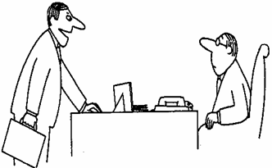
МИНИСТЕРСТВО ЗДРАВООХРАНЕНИЯ РЕСПУБЛИКИ БЕЛАРУСЬ
УЧРЕЖДЕНИЕ ОБРАЗОВАНИЯ
ГРОДНЕНСКИЙ ГОСУДАРСТВЕННЫЙ МЕДИЦИНСКИЙ УНИВЕРСИТЕТ
КАФЕДРА ПСИХОЛОГИИ И ПЕДАГОГИКИ
Социальный эксперимент
«Эффект первичности»
Выполнили:
студентки 3 курса 2 группы МПФ
Шендер Анна Сергеевна
Рыбачёнок Мария Игоревна
Гродно, 2018

Slide 2
Цель: выяснить, с каким типом телосложения работодатели предпочитают нанимать людей на работу.
Задачи: провести опрос среди людей различного пола и различного возраста с помощью заранее подготовленных фотографий и узнать, чем был обоснован их выбор.
Выборка: 26 человек (13ж,13м) в возрасте от 19 до 48 лет.
Методы: эксперимент, опрос

Slide 3
Ход эксперимента: в ходе эксперимента нами было выбрано случайным образом 26 человек разного возраста и пола. Им было предложено представить такую ситуацию: «Вообразите, что Вы – работодатель. Вам нужно принять на работу только одного сотрудника». Далее мы показывали испытуемым заранее подготовленные фотографии людей и просили выбрать одного человека из тех людей на фотографии в качестве сотрудника на работу и обосновать свой выбор.

Slide 4
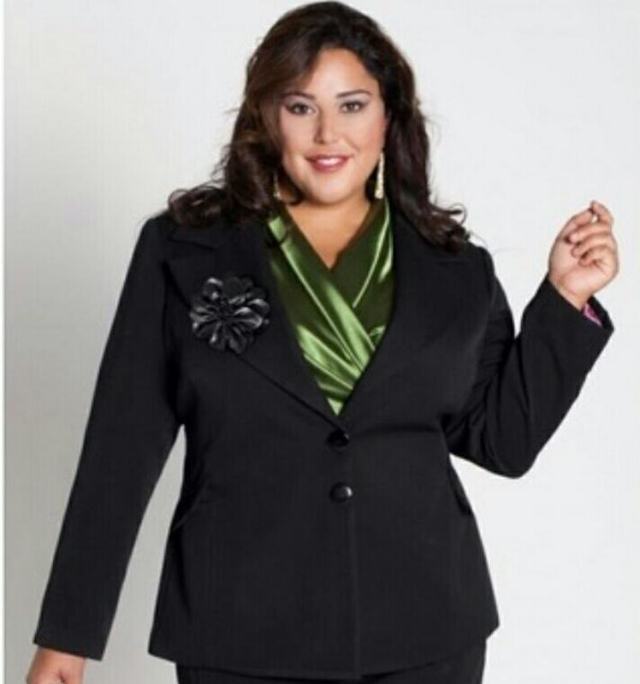
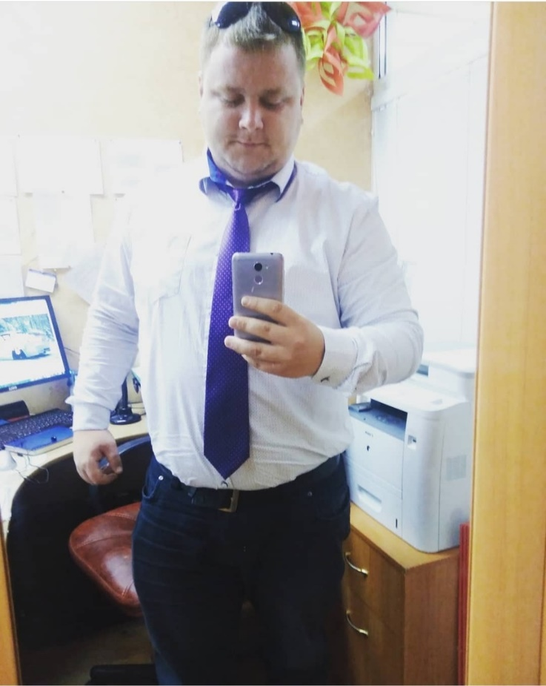
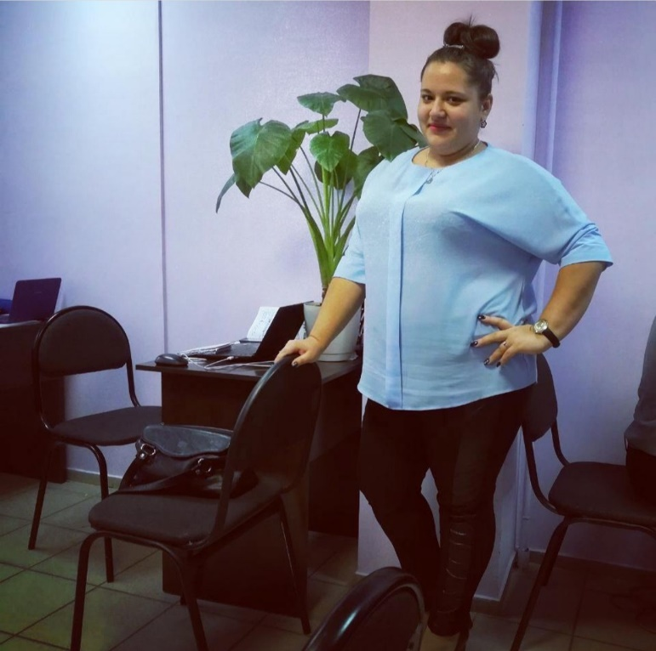
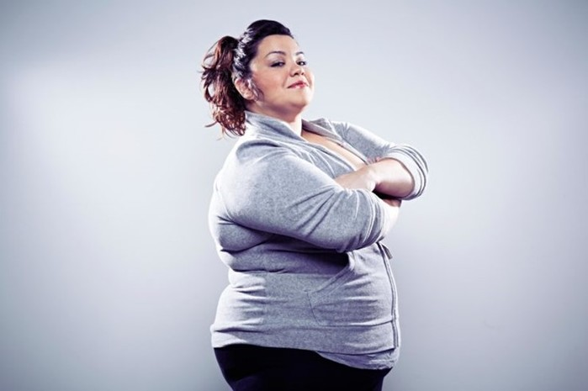
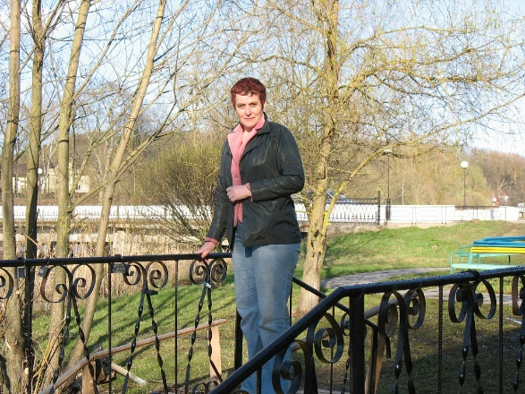
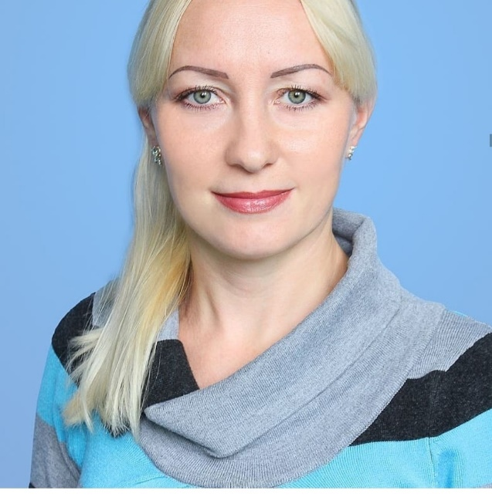
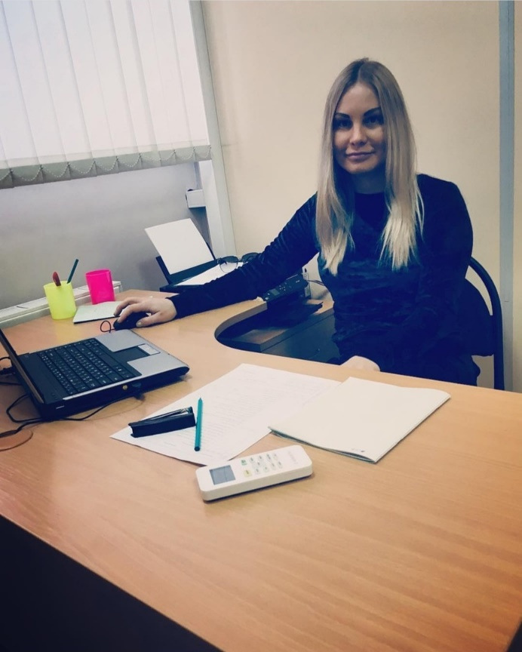
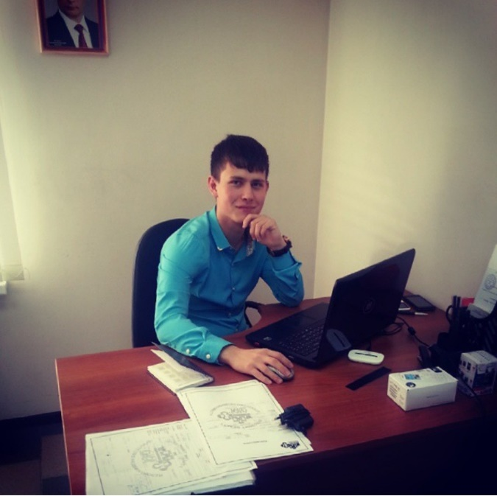
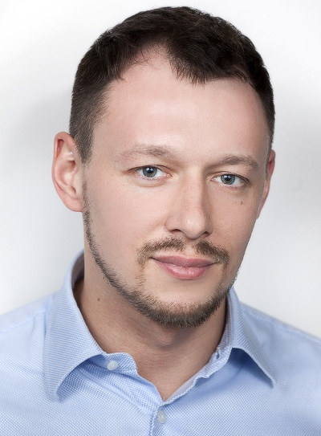
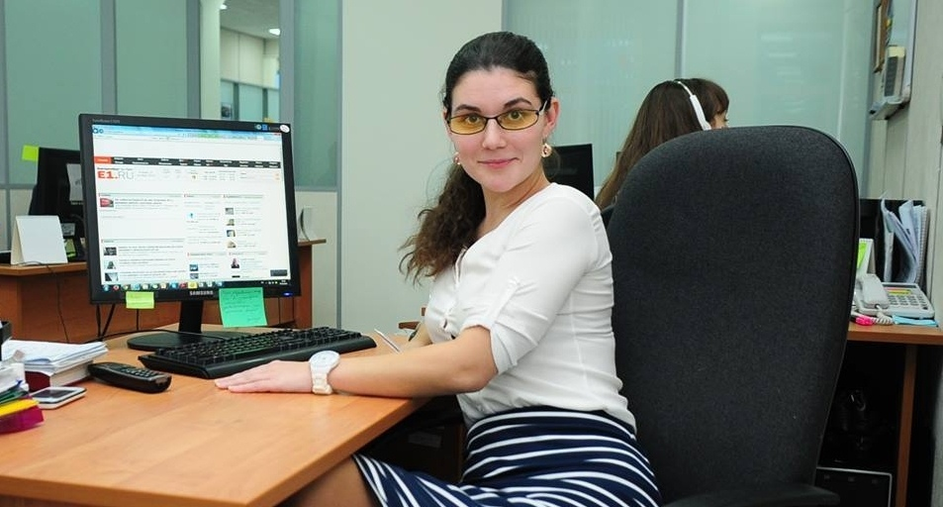

Slide 5
 | Возраст
Худые | 19, 22, 29, 34, 31, 20, 33, 29, 26, 28, 21, 30, 27, 26, 34, 23, 32, 30
Фигура не имеет значения | 35, 37, 39, 42, 46,48
Полные | 36, 44

Slide 6
Вывод: Фотографии полных людей получили более низкий рейтинг, чем снимки людей с нормальным телосложением. Также было выявлено, что более молодое поколение опирается больше на внешность и выбирает более молодых представителей.

